Slide 1
LLC 谐振变换器
李睿

Slide 2
目录
1. LLC谐振变换器的运行原理
2. 直流增益的推导与LLC变换器关键参数的理解
3. 通信整流电源中应用 2.7KW LLC变换器的设计实例
4. 低直流增益调节问题、启动以及电流限制问题的考量
5. 同步整流控制技术
6. LLC变换器应用于通信电源的设计工具PEES用户指南
7. LLC变换器的磁元件设计（功率变压器、谐振腔）
8. LLC相关的其他技术讨论（低EMI结构、二次测布板）

Slide 3
为什么选择LLC?
1. 通信整流的趋势: 高效率、高功率密度
2. 当对全桥结构进行移相发生了什么 → LLC 拓扑结构
移相全桥 LLC
■ 原边在有限负载范围内实现ZVS 所有负载均可实现ZVS
■ 重载时有相对较大的关断电流 全负载范围内管段电流相同
■ 副边整流侧具有较高的di/dt 副边整流器可实现ZCS
■ 通常直流电压增益小于1， 之路电压增益可以大于1，
降压型变换器 根据控制情况可以是降压，
也可是升压型变换器
3. 为了得到更高的功率密度，LLC变换器运行在较高的开关频率下依然可以保持较高的效率
4. LLC变换器副边整流侧具有更低的电压应力，这使得同步整流成为可能。

Slide 4
典型LLC变换器结构 (1)
1. 适合于中低功率的典型半桥LLC变换器结构
2. 谐振电容分开放置是为了减小输入电流纹波

Slide 5
典型LLC变换器结构 (2)
1. 适用于较高功率等级的典型全桥LLC变换器结构

Slide 6
典型LLC变换器结构 (3)
适用于800V DC型输入的三电平LLC变换器
适合作为三相 PFC的后级变换器使用

Slide 7
LLC谐振变换器的运行原理

Slide 8
■ fs<fo, 升压模式, 直流增益>1
Q1 和 Q4 导通, 功率传向负载
i_{Lr}>i_{lm}, 励磁电流线性上升

Slide 9
D2 自然关断(ZCS)
i_{Lr}=i_{lm}, Lm+Lr 与 Cr谐振, i_{lm} 继续上升
ZCS, low di/dt

Slide 10
ZVS
Q1, Q4 关断, Lm+Lr与Q1,Q2,Q3 和 Q4的C_{oss}发生谐振
Q2,Q3 实现 ZVS, v_{A} 在 Q2 和 Q3 开通之前降至0

Slide 11
另外半个周期开始
Q2,Q3 开通, 通过D1向负载输送功率

Slide 14
■ fs=fo, 临界模式, 直流增益=1
原边 MOSFET ZVS
副边整流临界 ZCS
ZCS boundary

Slide 15
■ fs>fo, 降压模式, 直流增益<1
原边 MOSFET ZVS
副边整流关断时伴有很大的 di/dt
很大的 di/dt

Slide 16
■ fs<<fo, 升压模式, (容性区域) 直流增益<1
原边 MOSFET 丧失 ZVS, 原边 MOSFET具有很大的反向恢复损耗
副边整流 ZCS

Slide 17
直流增益的推导与LLC变换器关键参数的理解

Slide 18
为了推导直流变比，LLC变换器可进行简化
折算到
原边
I_{P}
谐振网络可以用一个等效电流源代替

Slide 19
LLC直流增益的近似值可以通过基波等效法获得
首先, 整流侧负载的等效负载阻抗需要确定下来
折算到原边
通过傅里叶分解， 双极性方波电压 V_{ac}的基波有效值为

Slide 20
LLC在基波等效法中的交流等效电路
V_{O(AC)}
V_{IN}
V_{O}
-V_{IN}
-V_{O}
输入输出电压的基波等效有效值与对应的直流量的关系为
其中
由于 C_{S} 的直流偏置为 V_{S/2}

Slide 21
LLC在基波等效法中的交流等效电路
LLC的近似直流电压变比

Slide 22
关键参数理解—直流 V.S. 额定开关频率
h=2
Q=0.1
ZCS
容性区域
ZVS
Q=0.2
感性区域
Q=0.4
Q=0.8
特性取决于励磁电感与谐振电感的比值
不建议工作在容性区域

Slide 23
关键参数理解—直流 V.S. 额定开关频率
h=4
Q=0.1
Q=0.2
Q=0.4
Q=0.8
L_{m}/L_{S} 增加使 LLC 变换器的特性呈现出：
同样的负载情况下峰值增益降低(因数Q)
同样的开关频率下增益降低
谐振频率f_{s} 与 f(峰值增益对应的频率)的距离增加

Slide 24
关键参数理解—直流 V.S. 额定开关频率
h=6
Q=0.1
Q=0.2
Q=0.4
Q=0.8
提升 L_{m}/L_{S} 的比值意味着需要更宽的变频范围

Slide 25
关键参数理解—直流 V.S. 额定开关频率
Q=0.3
h=2
h=4
h=6
h=8
对于大的 L_{m}/L_{S} 比值, LLC 变换器的特性接近于SRC
直流增益变化变得平缓
轻载时调压能力丧失

Slide 26
关键参数理解—相同谐振频率与L 在不同Q值情况下的波形对比
Q=0.2
Q=0.5
S1
S1
S2
S2
i_{Lm}
i_{Lm}
i_{Ls}
i_{Ls}
原边开关管导通损耗
i_{S1}
i_{S1}
原边开关管关断损耗
v_{A}
v_{A}
i_{D1}
i_{D1}
副边开关管导通损耗
v_{D1}
2∙V_{o}
v_{D1}
2∙V_{o}
同步整流
反向恢复损耗

Slide 27
关键参数理解—设计优化曲线 (直流增益M=1.05)
原边开关管电流有效值
原边开关管关断电流
h=Lm/Ls
h=Lm/Ls
副边开关管电流有效值
副边开关管关断电压
导通损耗
h=Lm/Ls
开关损耗
h=Lm/Ls

Slide 28
关于h和Q的小结
1. 对同样的Q, h越小意味着最大直流增益越大，其对应的频率越接近谐振频率, 这意味着导通损耗相对较低
2. 对于同样的谐振频率 f_{s} 和相同的 L_{s} 与 C_{s}, h越大意味着Lm越大，i_{Lm} 越小，这也意味着开关损耗减小和最大直流增益的急剧下降以及谐振频率的极大分离
3. 对于同样的谐振开关频率 fs 和相同的 L_{s} and C_{s}, h越大意味着Lm越大，轻载时的最小直流增益( L_{m}/(L_{m}+L_{S}) )越大，这种情况有时不利于轻载调节（模拟负载可能需要）
4. 对于同样的谐振开关频率 f_{s} 和相同的h，Q越小意味着Ls 和Lm越小，同样的直流增益下，开关频率更接近谐振频率点，这意味着原边的导通损耗与副边的关断损耗更小，原边的关断损耗更大
上述所有结论均是在相同负载得情况下得出的

Slide 29
LLC变换器的一些重要概念—较大的输入侧纹波电流 (f<f_{s})
仿真条件:
❑ 输入: 405Vdc
❑ 输出: 54V/50A, 2.7KW
❑ 谐振频率: 100KHz
❑ 谐振电感: 52uH
❑ 谐振电容: 48nF
❑ 励磁电感: 360uH
❑ 变比: 7.6:1
❑ 直流增益M: 1.013
❑ 开关频率: 92KHz
I_{in}=6.69A
I_{rpin}=4A

Slide 30
LLC变换器的一些重要概念—较大的输入侧纹波电流 (f>f_{s})
仿真条件:
❑ 输入: 405Vdc
❑ 输出: 48V/56A, 2.7KW
❑ 谐振频率: 100KHz
❑ 谐振电感: 52uH
❑ 谐振电容: 48nF
❑ 励磁电感: 360uH
❑ 变比: 7.6:1
❑ 直流增益M: 0.9
❑ 开关频率: 115KHz
I_{in}=6.68A
I_{rpin}=4.7A

Slide 31
LLC变换器的一些重要概念—较大的输入侧纹波电流 (f<f_{s})
仿真条件:
❑ 输入: 405Vdc
❑ 输出: 54V/50A, 2.7KW
❑ 谐振频率: 100KHz
❑ 谐振电感: 52uH
❑ 谐振电容: 48nF
❑ 励磁电感: 360uH
❑ 变比: 7.6:1
❑ 直流增益M: 1.013
❑ 开关频率: 92KHz
I_{rpout}=30.7A
如此大的纹波电流,一般的电解电容很难处理
并联陶瓷电容可能有助于解决较大的纹波电流

Slide 32
LLC变换器的一些重要概念—较大的输入侧纹波电流 (f>f_{s})
仿真条件:
❑ 输入: 405Vdc
❑ 输出: 48V/56A, 2.7KW
❑ 谐振频率: 100KHz
❑ 谐振电感: 52uH
❑ 谐振电容: 48nF
❑ 励磁电感: 360uH
❑ 变比: 7.6:1
❑ 直流增益M: 0.9
❑ 开关频率: 115KHz
I_{o}=56A
I_{rpout}=24.2A

Slide 33
LLC变换器的一些重要概念——中间谐振电感电压 (f<f_{s})
仿真条件:
❑ 输入: 405Vdc
❑ 输出: 54V/50A, 2.7KW
❑ 谐振频率: 100KHz
❑ 谐振电感: 52uH
❑ 谐振电容: 48nF
❑ 励磁电感: 360uH
❑ 变比: 7.6:1
❑ 直流增益M: 1.013
❑ 开关频率: 92KHz
V_{lr}=400V
V_{Lr}=400V(max)

Slide 34
LLC变换器的一些重要概念——中间谐振电感电压 (f>f_{s})
仿真条件:
❑ 输入: 405Vdc
❑ 输出: 48V/56A, 2.7KW
❑ 谐振频率: 100KHz
❑ 谐振电感: 52uH
❑ 谐振电容: 48nF
❑ 励磁电感: 360uH
❑ 变比: 7.6:1
❑ 直流增益M: 0.9
❑ 开关频率: 115KHz
V_{lr}=1.1KV
V_{Lr}=1.1KV(max)

Slide 35
通信整流电源中应用 2.7KW LLC变换器的设计实例

Slide 36
2.7KW通信整流器规格
96%效率的通信电源模块规格
I/P: 176~275Vac 满载
90~176Vac 50%~100% 负载
O/P: 48~58Vdc 恒功率 (2.7KW)
42~48Vdc 恒流 (56A)
Operating temperature:
-40~55∘ 满载
55~75∘ 100%~60%
EMI/RFI:
AC noise FCC class B
CISPR 22 class B
DC CM noise CISPR 22 class A
Size: 41*125*256 mm³ (1U*2.8U*6U)
Power density: 38 W/inch³
Efficiency: 96% (50~60% load)
95% (100% load)
关键规格参数为 96%的效率, 直流变换器的目标效率需要达到98.5%

Slide 37
高效率LLC直流变换器拓扑
全桥LLC变换器 (考虑2.7KW的功率等级)
两个功率变压器在原边串联，副边并联
(考虑 2.7KW 功率等级和 1U高度的形状因素)
原边对称结构 (低共模干扰, 无需屏蔽)
副边全桥整流(低电压应力, 简化变压器绕组)

Slide 38
半桥LLC拓扑共模噪声问题 (不对称结构)
C_{ps}
半桥LLC拓扑
共模等效电路

Slide 39
全桥LLC拓扑共模噪声问题 (对称结构)
C_{ps1}
C_{ps2}
全桥LLC拓扑
共模等效电路

Slide 40
全桥共模噪声源分析
如果 Vs1=-Vs2 且 Cps1=Cps2
那么 Ve=0 即为我们想要的
如果 Vs1=-Vs2 且 z2=90%Z1
那么 Ve=5.3%Vs1 且 Ze=0.47z1

Slide 41
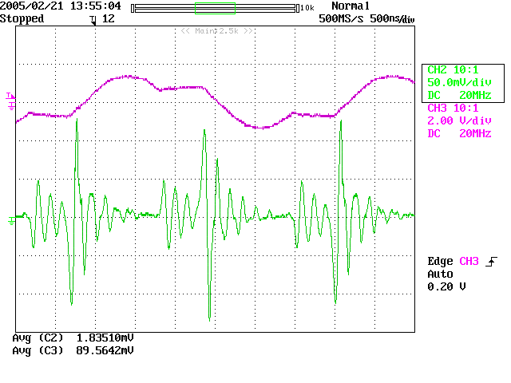
使用半桥电路测量共模干扰电流
半桥LLC拓扑中的共模电流(300KHZ)
实验条件
❑ 输入: 200V
❑ 输出: 6V/10A
❑ 开关频率: 300kHz
❑ D1,D2: 40CTQ045
❑ Q1~Q4: STPS12NM50
❑ T1: 3F4, 18:1
❑ Lr1: 14.3uH
❑ Cr1: 6.8nF
谐振电流
共模电流

Slide 42
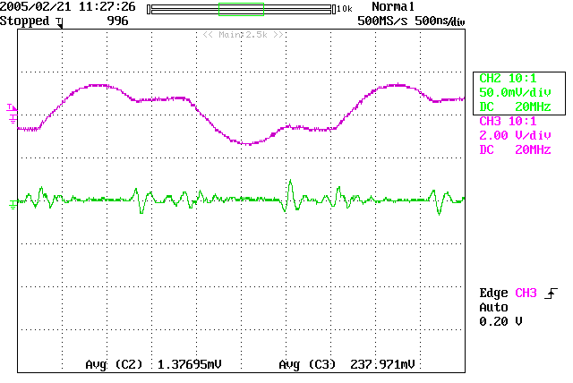
使用全桥电路测量共模干扰电流
全桥LLC拓扑中的共模电流(300KHZ)
实验条件
❑ 输入: 200V
❑ 输出: 6V/20A
❑ 开关频率: 300kHz
❑ D1,D2: 40CTQ045
❑ Q1~Q4: STPS12NM50
❑ T1: 3F4, 36:1
❑ Lr1,Lr2: 14.3uH
❑ Cr1,Cr1: 6.8nF
谐振电流
共模电流

Slide 43
共模噪声FFT分析对比(300KHz)
基波分量减少23dB

Slide 44
48V系统副边整流结构选择
Center-tap整流
全桥整流
L_{k12}: S1与S2之间的漏感
L_{K21}:S2与S1之间的漏感
L_{Qx}: SR的封装电感
通常而言，一般变压器的漏感要远大于封装电感
整流回路中的较大的串联电感意味着同步整流管的Vds会有较大的振铃现象
中心抽头整流需要同步整流管具有更大的耐压等级

Slide 45
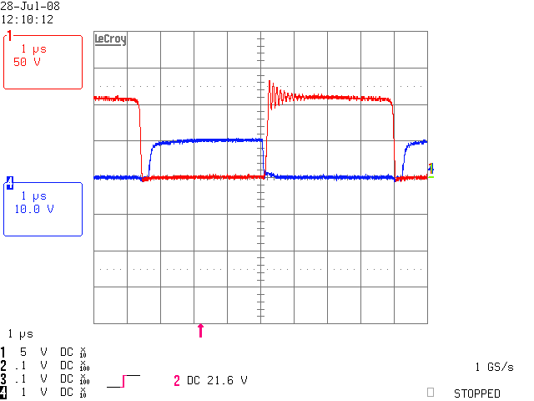
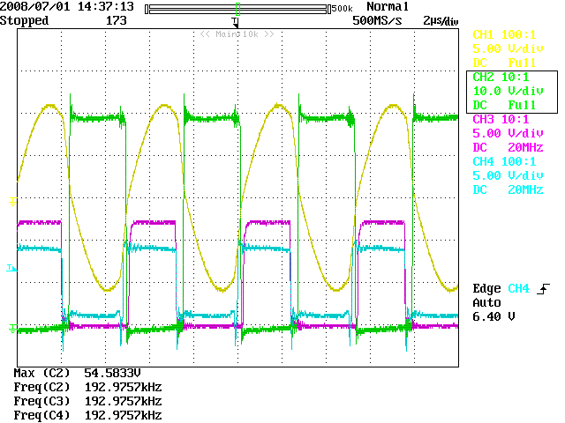
两种整流方式的电压应力对比
Center-tap 整流
全桥整流
Relative large ringing
V_{ds}
V_{ds}
Relative small ringing
i_{p}
V_{gs}
V_{gs}
实验条件
Eltek 2KW HE
❑ 输入: 395V
❑ 输出: 54V/10A
❑ 开关频率: 140kHz
实验条件
DELTA 2.7KW HE
❑ 输入: 405V
❑ 输出: 48V/56A
❑ 开关频率: 190kHz

Slide 46
确定规格
直流增益M, n, 输出电压范围
选择适合的铁芯和频率
选择 Lm以实现选定原边MOS的软开关
LLC设计流程
选择合适的 Q (h)
否
计算或测量效率是否满足要求？
通常的到一组满足需要的参数两到三次循环即可完成
结束

Slide 47
2.7KW 整流器设计理念——直流链路电压自适应控制
2.7KW LLC变换器规格
额定直流输入: 405V ( 450V储能电容电压的90% )
额定直流输出:54V
V_{o}(V)
58
54
为了达到高效率, 直流增益需要略小于1
48
42
n | V_{in} (V) | V_{o}(V) | DC Gain
7.6 | 415 | 58 | M =1.062
 | 405 | 54 | M =1.013
 | 360 | 48 | M =1.013
360
405
415
V_{in}(V)
直流电路电压是在可变输出电压情况下实现高效率的关键
直流链路电压也受到交流输入电压的限制，这一部分将在下页中具体解释

Slide 48
直流链路电压自适应控制 (续上页)
实际直流链路电压设置需要考虑的因素
PF 要求的交流输入范围: 90~275Vac
直流链路电压纹波范围限制了最小直流链路电压的设置（最小360V）
直流链路最大电压收到母线电压降额规定限制
LLC变换器的实际直流增益, 理想的直流增益为 (1.01~1.05)
通信整流器直流链路电压设置规则 (修正版 1.0)
V_{bus}=min [max (V_{o}*1.013*n, 360, (V_{in}*1.414+20)), 415]
红色的数字可以根据要求的变化进行调整
当直流链路电压=405V, 纹波电压=23Vpkpk, 470uF*2pc 储能电容
当直流链路电压=360V, 纹波电压=26Vpkpk, 470uF*2pc 储能电容

Slide 49
合适铁芯与频率的选择
合适铁芯与频率的选择的原则 (效率优先)
针对给定的直流变换器的空间或功率密度, 选择尽可能低的开关频率和尽可能大的变压器体积来提高效率
实际的2.7KW通信电源模块, 功率密度为 34W/inch³
功率变压器有两种选择
PQ3230 *2pcs, 原边串联，副边并联
PQ3535 *2pcs, 需要切断PCB板，且布板困难
实际的设计中选择了方案1, 谐振频率=100Khz，经证实这一频率恰好适合这一项目
如果选择方案 2, 或许更低的谐振频率，如70~80Khz，也是可行的。
或许可以达到更高的效率

Slide 50
原边 MOSFET 选择和 Lm 选择
原边 MOSFET 选择的原则：
低 Rdson、低 Coss容值以及低Ciss容值 (门极驱动损耗低)
体二极管反向恢复迅速
可接受的功率MOSFET包括, 具有快速体二极管的ST MD-MESH、Infineon Cool-MOS 、 IXYS polar-HV系列或其他类似产品
实际选择的是 SPW45NM50FD
Lm 选择的原则
原边MOSFET在全负载范围实现ZVS
电流的电感比h的范围为(6~8)
对于给定的死区时间, 关断电流(励磁电流)可以通过计算得出

Slide 51
2.7KW LLC 变换器进行优化的过程
实验条件:
❑ 输入: 405Vdc
❑ 输出: 54V
❑ 谐振频率: 180KHz
❑ 开关频率: 140~250KHz
❑ MOSFET: STW45NM50FD
❑ 整流管: STB160N75F3
❑ 谐振电感: 22.4uH+2uH 漏感
❑ 谐振电容: 33nF
❑ 励磁电感: 145.8uH
❑ 变比: 16:4, 两个 PQ32
变压器, P: 0.1*200 Litz
S: 0.2*18mm 铜制
实验条件:
❑ 输入: 405Vdc
❑ 输出: 54V
❑ 谐振频率: 150KHz
❑ 开关频率: 120~280KHz
❑ MOSFET: STW45NM50FD
❑ 整流管: STB160N75F3
❑ 谐振电感: 31uH+4uH 漏感
❑ 谐振电容: 33nF
❑ 励磁电感: 250uH
❑ 变比: 15:4, two PQ32
变压器, P: 0.1*200 Litz
S: 0.2*18mm 铜制
设计 1 设计 2
降低谐振频率 180KHz →150KHz
减小直流增益 1.067→1 (变比 8:1 →7.5:1)
提升h 6→7 ( 降低励磁电流, 减少开关损耗)

Slide 52
设计1与设计2的效率对比
效率在全负载范围内得到提升
半载时效率提高0.4% (54V/25A))

Slide 53
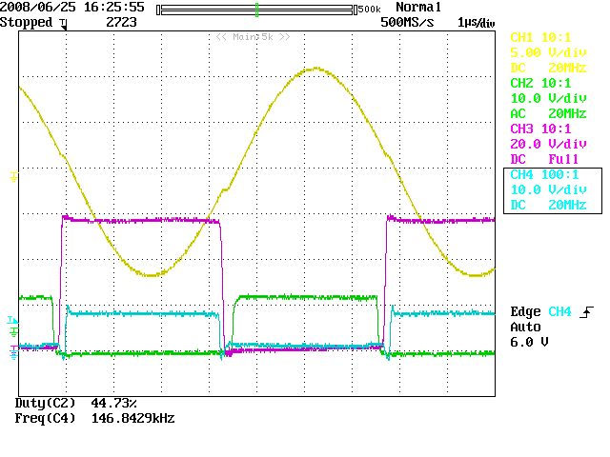
设计2的波形 (I/p 405V O/p 54V/50A full load)
谐振电流
同步整流管的Vds
同步整流管的门极电压
直流增益M=1, 开关频率非常接近谐振频率

Slide 54
2.7KW LLC 变换器进行优化的过程（续）
实验条件:
❑ 输入: 405Vdc
❑ 输出: 54V
❑ 谐振频率: 150KHz
❑ 开关频率: 140~250KHz
❑ MOSFET: STW45NM50FD
❑ 整流管: STB160N75F3
❑ 谐振电感: 31uH+4uH 漏感
❑ 谐振电容: 33nF
❑ 励磁电感: 250uH
❑ 匝比: 15:4, 两个 PQ32
变压器, P: 0.1*200 利兹线
S: 0.2*18mm 铜制
实验条件:
❑ 输入: 405Vdc
❑ 输出: 54V
❑ 谐振频率: 150KHz
❑ 开关频率: 120~280KHz
❑ MOSFET: STW45NM50FD
❑ 整流管: STB160N75F3
❑ 谐振电感: 31uH+4uH leakage
❑ 谐振电容: 33nF
❑ 励磁电感: 250uH
❑ 匝比: 19:5, 两个 PQ32
变压器, P: 0.1*150 利兹线
S: 0.2*18mm 铜制
设计 2 设计 3
改变匝比: 15:4 →19:5, (通过减小Bmax减小磁芯损耗)
减小直流增益1→1.013 (因为匝比为整数 )

Slide 55
设计1、设计2与设计3的效率对比
由于特定损耗（磁芯损耗）减少，效率尤其在轻载时得到提高
半载时，效率提高0.3%

Slide 56
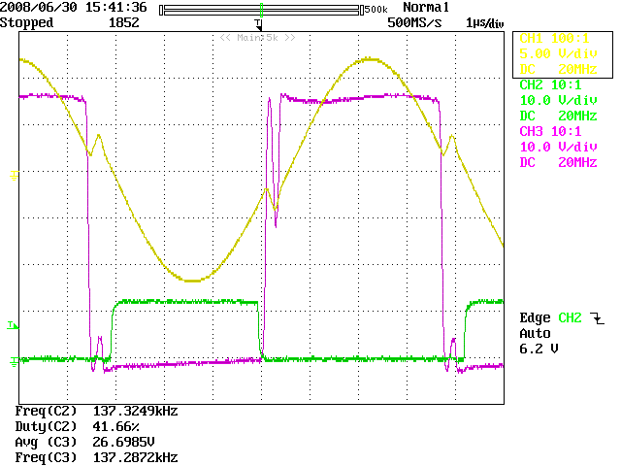
设计3波形 (I/p 405V O/p 54V/50A 满载)
谐振电流
同步整流管Vds
同步整流管驱动
直流增益M=1.013, 开关频率略小于谐振频率

Slide 57
2.7KW LLC 变换器进行优化的过程（续）
实验条件:
❑ 输入: 405Vdc
❑ 输出: 54V
❑ 谐振频率: 150KHz
❑ 开关频率: 120~280KHz
❑ MOSFET: STW45NM50FD
❑ 整流管: STB160N75F3
❑ 谐振电感: 31uH+4uH 漏感
❑ 谐振电容: 33nF
❑ 励磁电感: 250uH
❑ 匝比: 16:4:4, 两个 PQ32
变压器, P: 0.1*200 利兹线
S: 0.2*18mm 铜制
实验条件:
❑ 输入: 405Vdc
❑ 输出: 54V
❑ 谐振频率: 100KHz
❑ 开关频率: 70~280KHz
❑ MOSFET: STW45NM50FD
❑ 整流管: STB160N75F3
❑ 谐振电感: 48uH+4uH 漏感
❑ 谐振电容: 48.2nF
❑ 励磁电感: 360uH
❑ 匝比: 19:5:5, 两个 PQ32
变压器, P: 0.1*150 利兹线
S: 0.2*18mm 铜制
设计 3 设计 4
降低谐振频率 150KHz →100KHz (驱动损耗减小1/3)
保持相同的h和Q

Slide 58
设计1、设计2、设计3与设计4的效率对比
由于磁芯损耗的提升，轻载时效率有所下降
由于减小了开关损耗和交流绕组损耗，重载时效率有所提升
考虑到驱动损耗和总损耗, 选择设计4作为最终的设计方案

Slide 59
Vomax=58V (V_{innor}=405)对应工作区域核对
Q=0.01
h=7
Q=0.2
Q=0.41
Operating Zone
考虑直流母线的电压纹波
V_{inmin}=390V
V_{inmor}=405V
V_{inmax}=420V
最大直流增益1.2可以满足需求

Slide 60
低直流增益调节问题、启动以及电流限制问题

Slide 61
轻载调节问题
LLC的基波等效电路
LLC的近似直流变比
当空载负荷和开关频率足够大时, 最大直流增益为

Slide 62
轻载调节问题（续）
h=7
对于最优的Q,h和匝比, 在一些临界情况下, 可能失去对输出电压的调节能力
例如: Vin=300Vac, Vbus=424Vdc, n=7.6, Vo=h/(h+1)*Vbus/n=48.8Vdc 空载条件

Slide 63
基于死区时间控制的频率调制

Slide 64
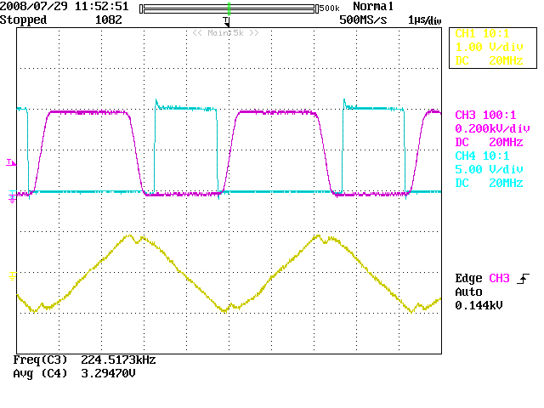
实际实验结果 (I/P: 405V O/P: 48V/0A)
750ns
死区时间范围从200ns (70KHz) 到800ns (250KHz)
调节至48V/0A 对应的最大输入电压为 285Vac(285*1.414=403Vdc)

Slide 65
LLC起动方式
h=6
Q=0.1
起动
Q=0.2
Q=0.4
电流限制
Q=0.8
即使在很高的开关频率下直流增益也并不小
这使得电流限制的设计十分具有挑战性
高频起动可能会存在一些问题

Slide 66
实际LLC起动方式
V_{in}
直流链路电压已经起动
t
V_{ref}
输出电压参考值通过MCU给出
t
V_{o}
预期的Vo波形
t
闭环起动, 开关频率从低到高变化
轻载条件下, 由于超出低直流增益调节范围，Vo的波形可能无法很好的跟随Vref
中载到重载的条件下, Vo波形可能会较好的跟随Vref

Slide 67
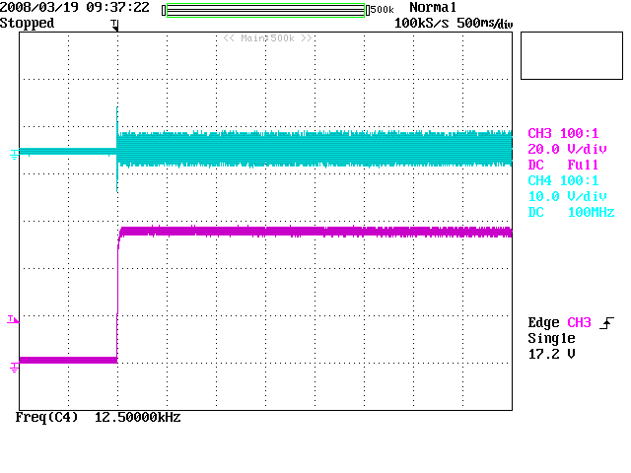
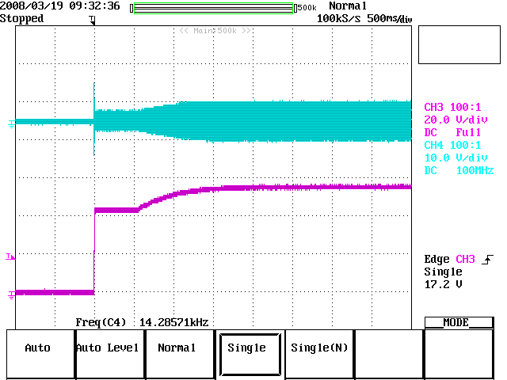
实际LLC起动波形
I_{p}
I_{p}
V_{o}
V_{o}
V_{ref}
V_{ref}
空载起动, Vo不跟随Vref
54V/10A 负载起动, Vo部分跟随

Slide 68
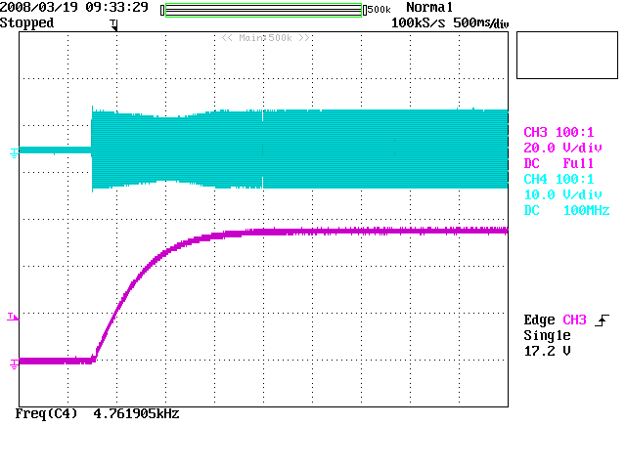
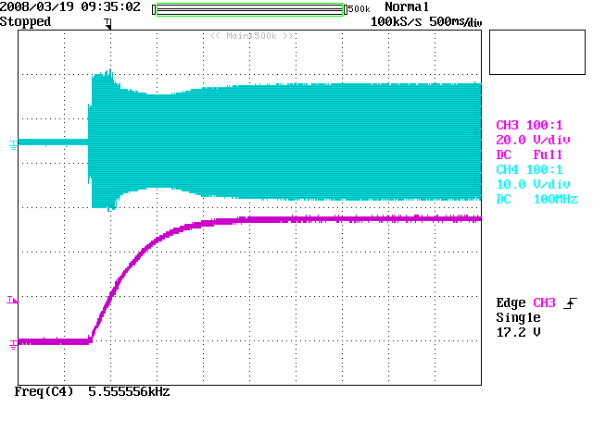
实际LLC起动波形
I_{p}
I_{p}
V_{o}
V_{o}
V_{ref}
V_{ref}
54V/30A 负载起动, Vo很好的跟随Vref
54V/50A 负载起动, Vo很好的跟随Vref

Slide 69
短路电流保护 (电流限制) 问题
典型通信整流其电压环和电流环的配置
电压环和电流环中较小的值来决定VCO

Slide 70
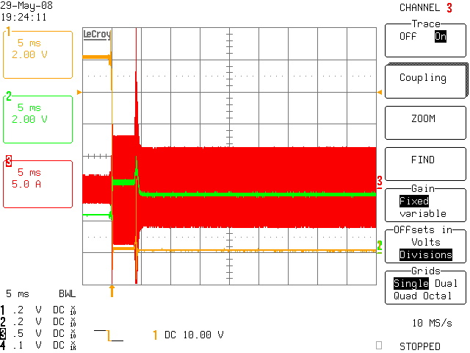
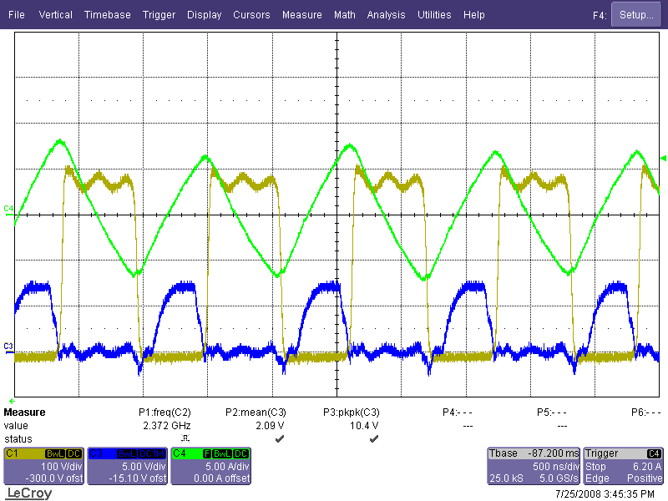
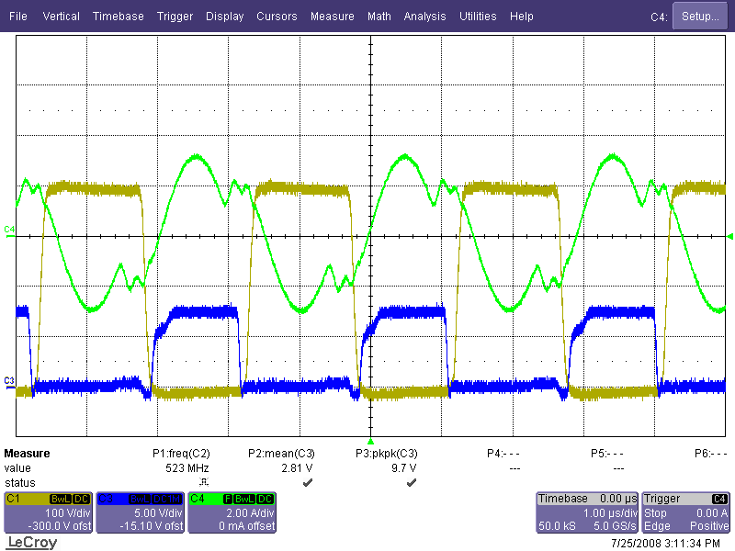
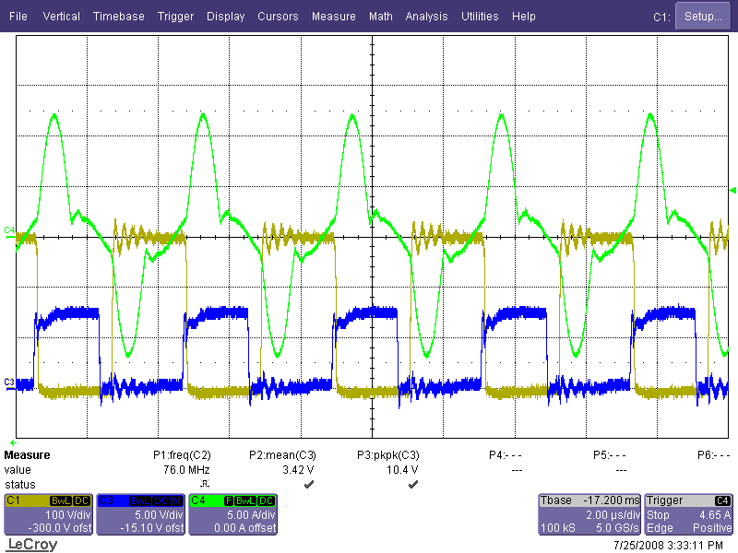
Ls
Cs
Ls
Cs
Lm
①
②
③
④
⑤
25% load
60% load
100% load
135% load
Short circuit
Pri. ZCS
Pri. ZVS
V_{ea}
f_{s}
f_{max}
V_{cc}
f_{min}

Slide 71
短路电流保护 (电流限制) 问题
短路电流大于Iset, 下拉Icom至0, 然后使得电流环低电平,
LLC很快通过谐振点并且运行在最大频率然后降落下来

Slide 72
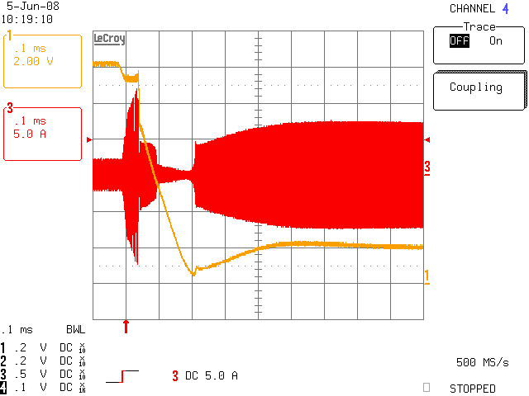
I_{P}
Ls
Cs
Ls
Cs
Lm
+12V_{out}
①
②
③
④
⑤
25% load
60% load
100% load
135% load
Short circuit
Pri. ZCS
Pri. ZVS
V_{ea}
f_{s}
V_{cc}
f_{max}
f_{min}

Slide 73
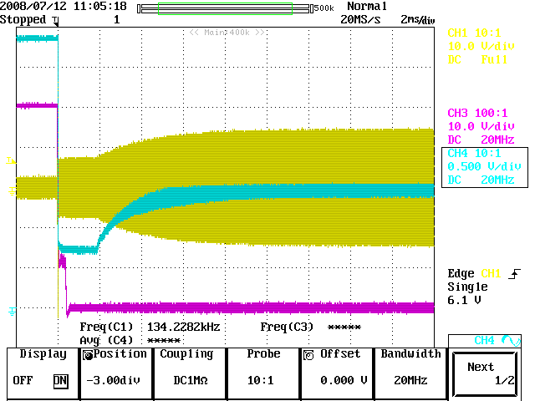
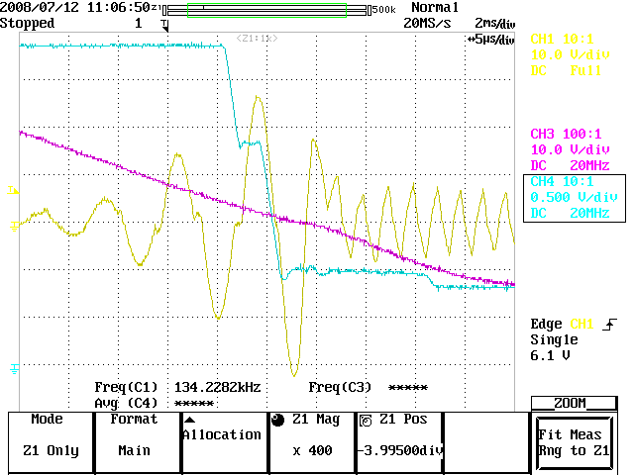
实际波形, I/P:405V, O/P: 54V/5A, 短路电流
Zoom
O/p 电压
谐振电流
电流环O/p

Slide 74
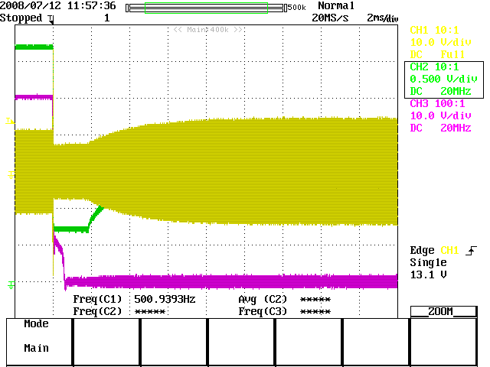
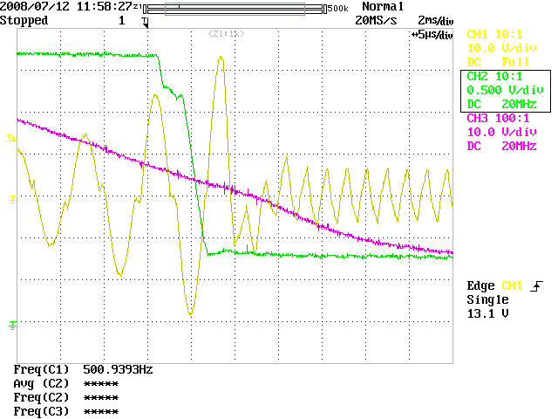
实际波形: I/p 405V O/p 54V50A 负载 ,短路
Zoom
O/p 电压
谐振电流
电流环O/p

Slide 75
同步整流控制技术

Slide 76
设计考量 – 同步整流管驱动实现
定开通时间的方式
S1, S4
S2, S3
S1
S2
i_{Lr}
i_{Lr}
i_{P}
i_{SEC1}
i_{m}
SR1
i_{REC}
Lr
Cr
i_{Lm}
Lm
i_{SEC2}
SR2
S3
S4
i_{REC}
SR1,SR2
恒定的同步整流管开通时间
简单
无电流传感器
对元件的容错敏感
Notes:
During past several years, several kinds of SR control methods were proposed. Here, a brief view will be given. The method 1: fixed-on time control, From the operation principle of LLC, it can be seen the proper on time of synchronous rectifier equals to half of the resonant period of Ls and Cs. So, fixed-on time control can be used for LLC SR control which is equal to half resonant period.
This method is simple and effective, but for the turn-on time of synchronous rectifiers is fixed, so it will be sensitive to components’ tolerance, obviously it is not suitable for mass production.

Slide 77
设计考量 – 同步整流管驱动实现（续）
探测电流过零点的方式
副边探测
S1,S4
S2,S3
i_{REC}
i_{Lr}
Q1
Q2
SR1
i_{Lm}
i_{Lr}
i_{P}
i_{SEC}
SR2
V_{O}
Lr
Cr
i_{Lm}
Lm
i_{p}
Q3
Q4
SR4
CS1
SR3
i_{SEC}
COM
直接检测同步整流管电流
只适用于全桥整流
例如, 48V输出的通信应用
i_{REC}
i_{SEC2}
i_{SEC2}
SR1,SR2
Notes:
The ideal SR control is to turn off SR mosfet immediately after its current decrease to zero. So the key is how to sense the current. In method 4 mentioned above, the current is sensed in secondary, which results in many disadvantages. Here, because the magnetizing inductor of LLC transformer
Is discrete, and thus a CT can be used to sense current ip, the current ip, actually reflects the current conduct from SR mos, which can be used to generate SR driver signal.

Slide 78
设计考量 – 同步整流管驱动实现（续）
探测电流过零点的方式
副边探测
COM
CS1
S1,S4
S2,S3
Q1
Q2
i_{Lr}
i_{P}
i_{Lr}
i_{SEC1}
SR1
i_{REC}
i_{Lm}
Lr
Cr
i_{Lm}
Lm
V_{O}
i_{SEC2}
Q3
Q4
i_{p}
SR2
COM
CS2
利用中心抽头变压器直接检测同步整流管电流
需要两个传感器 (电流互感器)
i_{REC}
i_{SEC1}
i_{SEC2}
SR1,SR2
Notes:
The ideal SR control is to turn off SR mosfet immediately after its current decrease to zero. So the key is how to sense the current. In method 4 mentioned above, the current is sensed in secondary, which results in many disadvantages. Here, because the magnetizing inductor of LLC transformer
Is discrete, and thus a CT can be used to sense current ip, the current ip, actually reflects the current conduct from SR mos, which can be used to generate SR driver signal.

Slide 79
设计考量 – 同步整流管驱动实现（续）
探测电流过零点的方式
原边探测
S1,S4
S2,S3
Q1
Q2
i_{Lr}
i_{Lr}
i_{P}
i_{SEC1}
i_{Lm}
SR1
i_{REC}
Lr
Cr
i_{Lm}
Lm
V_{O}
i_{SEC2}
i_{p}
Q3
Q4
CS1
COM
CS2
SR2
原边电流检测 (间接检测)
只有电感Lm为独立元件时才准确
或者励磁电流的变压器很小
i_{REC}
i_{SEC1}
i_{SEC2}
Notes:
The ideal SR control is to turn off SR mosfet immediately after its current decrease to zero. So the key is how to sense the current. In method 4 mentioned above, the current is sensed in secondary, which results in many disadvantages. Here, because the magnetizing inductor of LLC transformer
Is discrete, and thus a CT can be used to sense current ip, the current ip, actually reflects the current conduct from SR mos, which can be used to generate SR driver signal.

Slide 80
设计考量 – 同步整流管驱动实现（续）
S2
1:50:50
i_{p}
CS1
V_{cs}
CS1
I_{m}
P+
CS2
im
20
COM
2.5V
P-
i_{pri}
COM
CS2
CT
整流与电平转换
5V
i_{p}
102
LM358
2.5V
+
102
-
1u
V_{cs}
2.5V
1n
2.5V
0
监测到的电流信号首先通过电平转换进行修正
Notes:
Because the sensed current is an ac signal, it must be modified at first. A current transformer with the center tapped secondary winding is used to sense the ip. Then the sensed current is rectified by a full wave rectifier to form a positive half quasi-sine waveform voltage on the sampling resistor. To avoid the comparator operates around the zero input voltage, the sensed voltage is offset by 2.5V , at last, the sensed voltage is like this one.

Slide 81
设计考量 – 同步整流管驱动实现（续）
i_{p}
5V
V_{ref}
S
-
V_{cs}
+
2.5V
V_{cs}
0
高速比较器
V_{ref}
2.5V
V_{ref} 略高于2.5V 来补偿逻辑和驱动电路导致的相对延时
0
S
同步整流管的关断信号通过比较V_{cs}和V_{ref}产生
Notes:
Then, a constant voltage can be adopted as the reference voltage Vref to compare with Vcs. To compensate the relative delay resulted form driver circuit, the Vref is slightly higher than 2.5V. The output signal S of comparator determines the turn off time of SR.

Slide 82
设计考量 – 同步整流管驱动实现（续）
驱动逻辑的实现
RS FF
关断振铃
S
Q1
SR1*
Vcs
S1*
Vref
S1**
0
S
R
原边开关管
S1 & S2 通过控制器产生
R
S2**
S1
S2
SR2*
S1 & S2
S2*
S 通过电流传感器产生
S
Q2
RS FF
S
同步整流管触发器 (闭锁) 消除了电流断流导致的振铃检测信号带来的振荡问题
S1*,S2* 限制SR1和SR2的最小开通时间
S1**,S2** 限制SR1和SR2的最大开通时间
S1*,S2*,S1**,S2** 是通过原边驱动信号 S1和S2推出的
Notes:
After the SR mosfet turns off, some ring resulted from the parasitic parameters will appear in ip. To eliminate the influence of the noise, a pair of flip-latching circuit is connected to the output terminal of the comparator. Where, S determines the turn-off time of SR, S1’,S2’,S1’’,S2’’ is formed by primary driver signal S1 and S2 and determine turn-on time of SR1 and SR2, and also, S1’,S2’ limit min on-time of SR1 and SR2, S1’’,S2’’ limit max on-time of SR1 and SR2.

Slide 83
设计考量 – 同步整流管驱动实现（续）
最大导通时间和最小导通时间限制信号的产生
原边开关管
S1* 为低电平
当S1和/或S1^{X} 为高电平时
S1
S2
S1
S1*
S1^{T}
S1^{T}
S1^{x}
延时电路
S1^{x}
SR1的最小开通时间
S1*
S1**为低电平
当S1和/或S1^{XX} 为高电平时
T_{ON(MIN)}
S1^{xx}
S1
S1^{T}
S1^{xx}
S1**
延时电路
S1**
SR1的最大开通时间
T_{ON(MAX)}
最小导通时间和最大导通时间限制信号S1*, S1** for SR1
Notes:
Here is the circuits to form the S1’ and S2’, by simple logic circuit the Min and Max duty limitation signal S1’, S1’’ for SR driver is formed.

Slide 84
设计考量 – 同步整流管驱动实现（续）
驱动逻辑的运行
RS FF
关断振铃
S
Q1
SR1*
Vcs
S1*
Vref
S1**
0
S
R
S1
S2
R
S2**
S1 & S2
SR2*
S
S2*
S
Q2
S1*
RS FF
T_{ON(MIN)}
S1**
SR1* 为高电平, 例如, 只有在S1**为低电平时SR1开通(持续T_{ON(MAX)}时间) 且Q1为高电平
在 T_{ON(MIN)} 时间内，无论S为何种状态，Q1始终高电平, 例如, S1*为低电平
当T_{ON(MIN)} 时间结束且S1*变为低电平, Q1只有在S为高电平时为高电平
完全相同的逻辑应用在SR2*
T_{ON(MAX)}
S2*
T_{ON(MIN)}
S2**
T_{ON(MAX)}
SR1*
SR2*
Courtesy of DPEC (“A Method of Synchronous Rectification for LLC Converter,” by H. Wu, B. Wang, J. Zeng, and J. Ying, DPEC Seminar 2007.)
Notes:
After the SR mosfet turns off, some ring resulted from the parasitic parameters will appear in ip. To eliminate the influence of the noise, a pair of flip-latching circuit is connected to the output terminal of the comparator. Where, S determines the turn-off time of SR, S1’,S2’,S1’’,S2’’ is formed by primary driver signal S1 and S2 and determine turn-on time of SR1 and SR2, and also, S1’,S2’ limit min on-time of SR1 and SR2, S1’’,S2’’ limit max on-time of SR1 and SR2.

Slide 85
设计考量 – 同步整流管驱动实现（续）
过零探测器的设计难点
i_{p2}
5V
i_{p1}
V_{ref}
S
-
V_{cs2}
+
V_{cs1}
V_{cs}
V_{ref}
2.5V
高速比较器
0
s
电流
关断时间
同步整流管的关断时间
随负载变化
如果V_{ref} 恒定，同步整流管的关断时间随负载变化
Courtesy of DPEC (“A Method of Synchronous Rectification for LLC Converter,” by H. Wu, B. Wang, J. Zeng, and J. Ying, DPEC Seminar 2007.)
Notes:
Up to now, all the signals for LLC SR control have been attained. But a issue appears. Due to the reference voltage is constant, from the fig, it can be seen the cross point of Vcs and Vref will change with the changing of the ip, so that the turn-off time of SR varies with load. The large the current ip is, the shorter compensation for turn-off time is.

Slide 86
设计考量 – 同步整流管驱动实现（续）
自适应同步整流管驱动的概念
为了获得检测的峰值电流，Vp 与延时 T_{delay} 需要电压 Vc来进行比较运算
Vp
Vp
Vp
Vc
Vc
Vc’
Vc
Io/10A
Tdelay
Vp 为整流后电流峰值
Vc’ 为100ns延时的理想比较电压
Vc 为通过Vp构造的电压
Io 为负载电流
利用Vc随Vp变化可以得到相同的T_{delay}

Slide 87
设计考量 – 同步整流管驱动实现（续）
自适应同步整流管驱动的实现
5V
Vp’
103
Vconst
102
CS1
4148
3.2K
560
202
Vp’
CS2
Vc
LM358
2.2n
1.29K
+
COM
-
2.5V
峰值参考( 峰值检测)
加权
恒值参考
Vc=a*Vp’+b*Vconst
V_{c} 是由检测的峰值电压和恒值电压加权构成的
Notes:
So, this opposite trend provides an opportunity to generate a suitable Vref by weighting the constant voltage and the peak value sensing voltage of ip.

Slide 88
设计考量 – 同步整流管驱动实现（续）
完整同步整流管驱动电路
峰值检测电压
恒值电压
CS1
5V
CS2
S1* & S2*限制最小开通时间（占空比）
SR1*
S1*
COM
加权 V_{c}
+
-
S1**
S1** & S2**限制
最大开通时间（占空比）
-
+
加权电路
S2**
V_{cs}
S2*
CS1
SR2*
CS2
比较器
电流检测
触发器, 最小、最大占空比
2.5V
整流，电平转换
这种同步整流驱动的实现方式只对低于谐振频率的运行具有较好效果
其在高于谐振频率的状态无法正常工作
在起动和电流限制状态, 变换器工作在高于谐振频率的状态
Notes:
Based on this idea, the entire control circuit is shown here. The sensed current signal is modified by rectifier and level shifting circuit, and then compared with a adaptive reference voltage, which is formed by a weighting circuit. At last, a latching circuit is used to form the SR driver signal.

Slide 89
设计考量 – 同步整流管驱动实现（续）
同步整流驱动电路在低于谐振频率时的时序图
i_{SR1}
i_{SR2}
V_{cs}
V_{ref}
0
S1, S2
S1
S2
S
S1*
S2*
S1**
S2**
SR1*
SR2*
Notes:
Here is the whole control timing of the proposed control method. Where the turn-on time is determined by S1’ and S2’, and the turn-off time is determined by the S, and the SR MOSFET is turned off at its current decreasing to zero. Up to now, it seems the SR control method has completed.

Slide 90
设计考量 – 同步整流管驱动实现（续）
同步整流驱动电路在高于谐振频率时的时序图
i_{SR2}
V_{cs}
i_{SR1}
i_{SR2}
在大于谐振频率时，SR1 & SR2的时序仅由 S1* & S2** 和S2* & S2** 信号分别决定, 而不再由电流传感器信号S决定
V_{ref}
0
S1, S2
S1
S2
S
在很大电流时关断
S1*
由S1 & S2确定
S2*
S1**
S2**
SR1*
当SR1的二极管导通SR2 开通，这导致循环（反向）电流短路副边
SR2*
Notes:
However, in some operation condition, such as startup or current limit, the LLC will operate at the frequency above fs. It is important to confirm whether the proposed control logic can operate correctly under this condition. The Fig shows the relative logic signal of the proposed control circuit when the operation frequency is higher than fs. Obviously, the driving signal of SR mosfet is unreasonable. Due to a phase shift between Vcs and the primary driving signal exits under this condition, the SR mosfet will be turned on too early, which will result in the body diode of SR mosfet conducting large current and suffering from serious reverse recovery problem.

Slide 91
设计考量 – 同步整流管驱动实现（续）
调整同步整流驱动电路逻辑
A1
SR1*
i_{SR2}
S1*
V_{cs}
i_{SR1}
i_{SR2}
V_{ref}
Vp
S
SR1* & SR2* 互锁
0
+
S1, S2
S1
S2
-
S
Vcs
S1*
S2*
A2
SR2*
S2*
尽管S1*为低电平, 例如 A1为高电平, SR1*在SR2*变为低电平（关断），电流传感器信号S变为低电平前，也不能变为高电平 (开通)
SR1*
SR2*
取消T_{ON(MAX)} 时序(S1**和S2**)
互锁电路确保在高于谐振频率时具有正确的时序
Notes:
Here, an improvement is given, an interlock circuit is used to modify the original driving signal of SR, and the original largest duty limitation is eliminated, this Interlocking circuit ensures right timing above resonant frequency

Slide 92
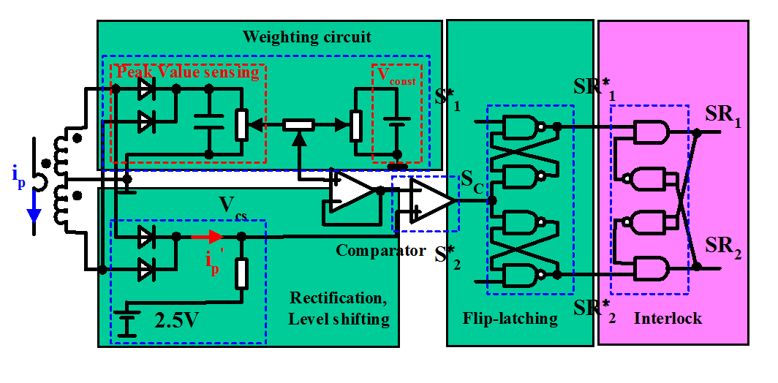
设计考量 – 同步整流管驱动实现（续）
同步整流驱动电路的最终实现方案
Notes:
So, the improved control block diagram is shown here. The only improvement is in this red area, that is interlock circuit.

Slide 93
谢谢！

